Slide 1
План персональных действий по созданию условий для развития навыков самообслуживания детей младшего дошкольного возраста
Юлия Александровна Овсянова, воспитатель первой квалификационной категории
МБДОУ города Костромы «Детский сад №26»

Slide 2
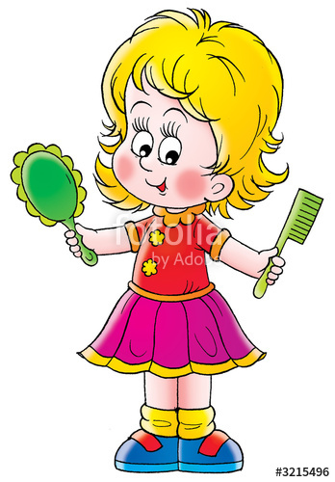
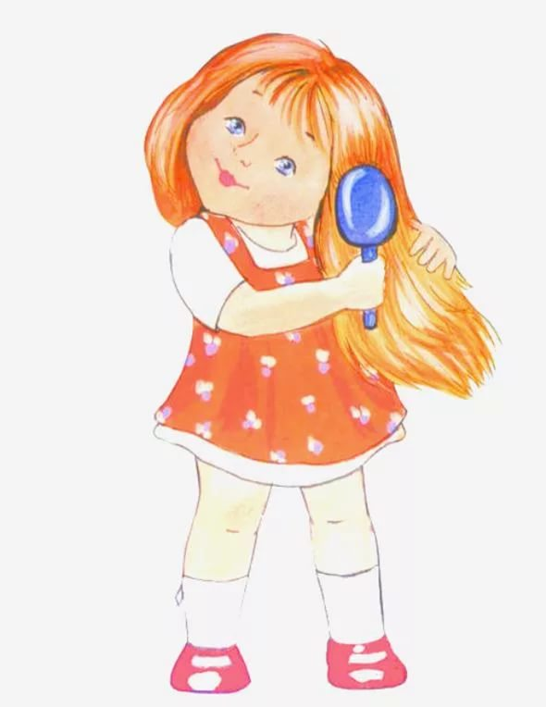
Дальние цели
Усвоение норм и ценностей, становление самостоятельности;
Становление целенаправленности и саморегуляции собственных действий.

Slide 3
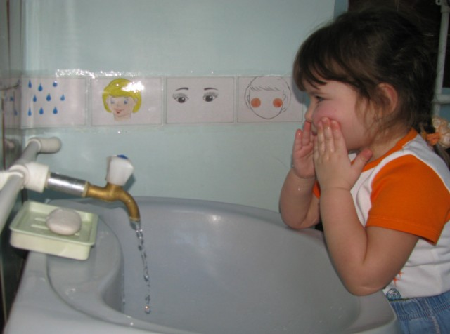
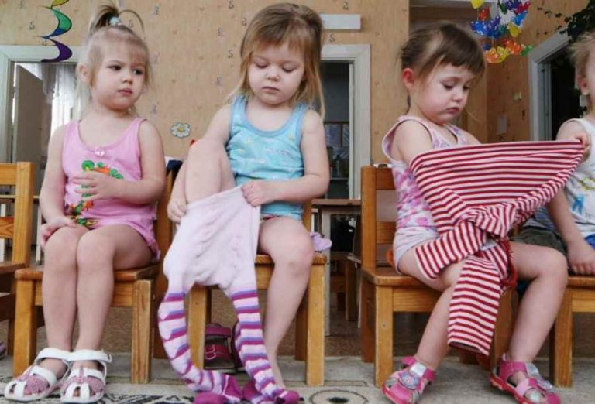
Ближние цели
Совершенствовать культурно-гигиенические навыки;
Формировать простейшие навыки поведения в ходе режимных моментах (во время еды, умывания, одевания, раздевания);
Воспитывать навыки опрятности.

Slide 4
Педагогические задачи
Создать условия для развития навыков самообслуживания детей младшего дошкольного возраста;
Воспитывать культурно-гигиенические навыки в ходе режимных моментов;
Формировать элементарные навыки поведения за столом;
Приучать детей следить за своим внешним видом.

Slide 5

Педагогические приемы и формы работы с детьми
Беседы.
Чтение художественной литературы.
Заучивание стихотворений.
Дидактические, подвижные, сюжетно-ролевые игры.
Развлечения.
Организация выставок, конкурсов.
Консультации.
Сбор фотоматериалов.
Аудиовизуальная техника.
Информационные стенды.

Slide 6
Трудности и решения
Трудности
Решения
Привлечение родительской общественности.
Рассмотрение данного вопроса на локальном уровне.
Недостаточно-высокое материально-техническое обеспечение.

Slide 7

Ресурсы
Кадровые ресурсы (помощь и поддержка коллектива ДОУ).
Информационные ресурсы (http://www.eduportal44.ru/Kostroma_EDU/ds_26/default.aspx)

Slide 8
План- график
дети | родители | Педагоги
Беседа с детьми на тему: «как хорошо у на в саду» Сюжетно-ролевая игра «Оденем куклу на прогулку» Пальчиковая гимнастика «У жирафов» | Родительское собрание «Будем знакомы» Анкетирование родителей «Независимая оценка качества образования» | Консультация для педагогов «Формирование культурно-гигиенических навыков у детей младшего дошкольного возраста» Открытый показ непосредственно образовательной деятельности с детьми младшего дошкольного возраста. Мастер класс-по тестопластике.
Наблюдение за солнцем на прогулке Подвижная игра «Солнечные зайчики» Беседа с детьми « как жить дружно» Дидактическая игра « Дружные пары» Конструирование «Красивые клумбы» Опытно- исследовательская деятельность «Сказка о камешке» Продуктивная деятельность «Аппликация «домик» Театрализованная деятельность по сказке «теремок» | Консультация для родителей «Безопасность дорожного движения для дошкольников Консультация для родителей : « Адаптация детей к условиям детского сада» Конкурс- выставка « Природа- чудо из чудес» Родительское собрание « Упрямство и капризы» Мастер- класс «Приходите в гости к нам» Конкур- выставка «Самая лучшая мама на свете» Папка передвижка «Как рассказать ребёнку о войне»

Slide 9
Спасибо за внимание!
Желаю творческих успехов!

